Slide 1
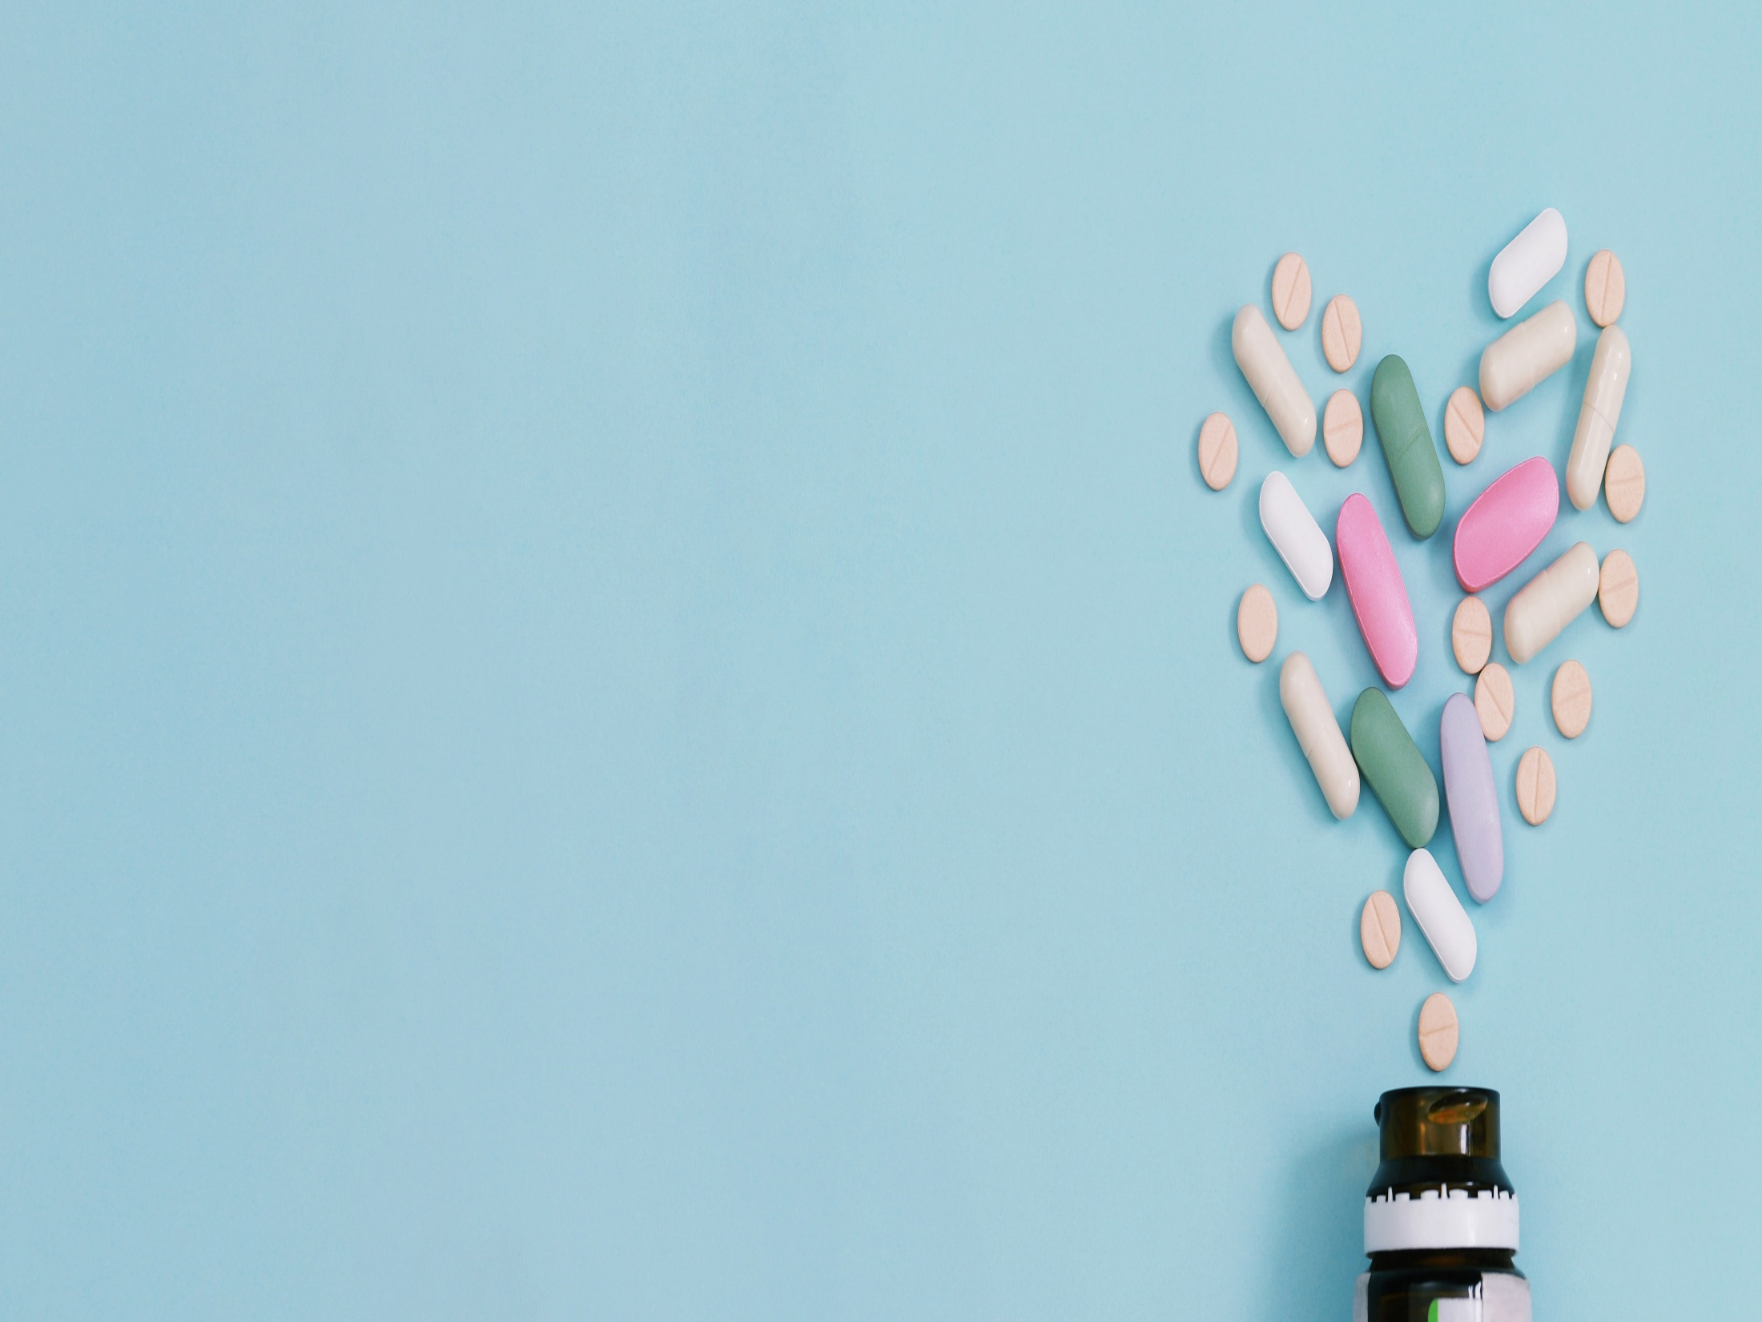
5^{η} Ενότητα
ΣΤΟΙΧΕΙΑ ΦΑΡΜΑΚΟΚΙΝΗΤΙΚΗΣ
ΜΑΘΗΜΑ: ΠΑΘΟΛΟΓΙΑ - ΦΑΡΜΑΚΟΛΟΓΙΑ
ΕΙΔΙΚΟΤΗΤΑ: ΤΕΧΝΙΚΟΣ ΑΙΣΘΗΤΙΚΟΣ ΠΟΔΟΛΟΓΙΑΣ - ΚΑΛΛΩΠΙΣΜΟΥ ΝΥΧΙΩΝ ΚΑΙ ΟΝΥΧΟΠΛΑΣΤΙΚΗΣ (Δ’ ΕΞΑΜΗΝΟ)
ΕΚΠΑΙΔΕΥΤΡΙΑ: ΕΥΤΕΡΠΗ ΜΗΤΡΑΚΗ, ΝΟΣΗΛΕΥΤΡΙΑ

Slide 2
Ορισμός
Φαρμακοκινητική είναι ο κλάδος της φαρμακολογίας που εξετάζει τις μεταβολές που επέρχονται στο ποσό του φαρμάκου στο αίμα, καθώς και στη συνολική ποσότητά του στο σώμα (ιστούς), μετά από οποιαδήποτε οδό χορήγησης, συναρτήσει του χρόνου μέχρι του σημείου αποβολής του.
Η διακίνηση του φαρμάκου στον οργανισμό εξαρτάται από την απορρόφηση, την κατανομή, το μεταβολισμό και την αποβολή του.

Slide 3
Απορρόφηση φαρμάκων
Απορρόφηση φαρμάκου ονομάζεται η μεταφορά του φαρμάκου από το σημείο χορήγησης στην κυκλοφορία του αίματος.
Ο τόπος χορήγησης μπορεί να είναι το δέρμα, οι πνεύμονες, οι βλεννογόνοι στόματος, στομάχου, εντέρου και το κυκλοφορικό σύστημα.
Η απορρόφηση εξαρτάται από:

Slide 4
Απορρόφηση φαρμάκων
Τον τρόπο χορήγησης. Στην ενδοφλέβια χορήγηση η απορρόφηση είναι άμεση και ταχεία. Στην υποδόρια και ενδομυϊκή χορήγηση η απορρόφηση εξαρτάται από την αιμάτωση της περιοχής. Στη γαστρεντερική χορήγηση, η απορρόφηση εξαρτάται από την ταυτόχρονη λήψη τροφής και άλλων ουσιών.
Τη φαρμακοτεχνική μορφή του φαρμάκου. Ανάλογα με τη φαρμακοτεχνική μορφή του φαρμάκου, αυτό μπορεί να απελευθερωθεί βραδύτερα ή γρηγορότερα, π.χ. τα υγρά απορροφώνται γρηγορότερα από τα στερεά παρασκευάσματα.

Slide 5
Απορρόφηση φαρμάκων
Σημαντικό ρόλο στην απορρόφηση των φαρμάκων παίζει:
Το μοριακό βάρος του φαρμάκου. Τα φάρμακα μικρού μοριακού βάρους εισέρχονται ελεύθερα από τους πόρους των μεμβρανών των κυττάρων και απορροφώνται ευκολότερα.
Η διαλυτότητα του φαρμάκου. Τα υδατοδιαλυτά φάρμακα απορροφώνται γρηγορότερα από τα υπόλοιπα.

Slide 6
Απορρόφηση φαρμάκων
Ο φραγμός μέσα από τον οποίο διακινείται το φάρμακο. Π.χ. πολλά φάρμακα δεν εισέρχονται στον εγκέφαλο, επειδή δε μπορούν να περάσουν στον αιματοεγκεφαλικό φραγμό.
Η απορρόφηση των φαρμάκων μπορεί να γίνει μέσω διάφορων οδών:

Slide 7
Απορρόφηση φαρμάκων
Απορρόφηση από το δέρμα. Είναι εφικτή για μικρό αριθμό φαρμάκων, όπως το ιώδιο, η νικοτίνη, τα σαλικυλικά, τα οποία είναι ενσωματωμένα σε λιπαρά έκδοχα σε μορφή αλοιφών. Η διευκόλυνση της απορρόφησης των φαρμάκων από το δέρμα τοπικά γίνεται με διάφορες ουσίες, που έχουν την ιδιότητα να διαπερνούν το φραγμό του δέρματος.

Slide 8
Απορρόφηση φαρμάκων
Απορρόφηση από τους πνεύμονες. Γίνεται κυρίως για φάρμακα που απελευθερώνονται σε μεγάλες ποσότητες άμεσα σε πάσχοντες από πνευμονικές παθήσεις, υπό μορφή εισπνοών (αεροζόλης). Επίσης απορροφώνται πτητικά αναισθητικά υπό μορφή αερίων.
Απορρόφηση από τους βλεννογόνους. Όταν το φάρμακο χορηγείται κάτω από τη γλώσσα, η απορρόφηση είναι πάρα πολύ ταχεία από την φατνιοπαρειακή αύλακα.

Slide 9
Απορρόφηση φαρμάκων
Ακόμη, φάρμακα όξινα απορροφώνται εύκολα από το στομάχι. Τέλος, το δωδεκαδάκτυλο και το λεπτό έντερο ευνοούν την απορρόφηση των περισσότερων φαρμάκων. Αυτό οφείλεται στη μεγάλη επιφάνεια του εντέρου, στο μεγάλο μήκος, στη μεγάλη αιμάτωσή του και στη διαβάθμιση του pH που παρατηρείται.
Η απορρόφηση από το ορθό φαρμάκων υπό μορφή υπόθετων είναι άμεση και γρήγορη, γιατί το φάρμακο δε διέρχεται από το ήπαρ.

Slide 10
Απορρόφηση φαρμάκων
Η παρουσία τροφής στο στομάχι ελαττώνει την απορρόφηση του φαρμάκου, καθυστερεί την κένωση και την είσοδό του στο λεπτό έντερο.
Οι τροφές μπορεί να αυξάνουν την απορρόφηση των φαρμάκων, όπως για παράδειγμα η παρουσία λιπαρού γεύματος αυξάνει την απορρόφηση της γκριζεοφουλβίνης (αντιμυκητιασική ουσία).

Slide 11
Φραγμοί
Η κατανομή των φαρμάκων στον οργανισμό δεν μπορεί να είναι ομοιόμορφη, λόγω της διαφορετικής σύνδεσής τους με τις πρωτεΐνες και της διαφορετικής αιμάτωσης των ιστών.
Ο οργανισμός, προκειμένου να προφυλάξει ορισμένα όργανα από την πιθανή τοξικότητα ορισμένων ενδογενών, αλλά κυρίως εξωγενών ουσιών, διαθέτει ειδικούς φραγμούς.

Slide 12
Φραγμοί
Ο αιματοεγκεφαλικός φραγμός αποτελεί μια ειδικά διαμορφωμένη δομή.
Στο μεγαλύτερο μέρος του σώματος τα τριχοειδή αγγεία, που αποτελούν την τελική οδό μεταφοράς του φαρμάκου στους ιστούς, έχουν πόρους, ενώ στον εγκέφαλο τα τριχοειδή διαπλέκονται στενά μεταξύ τους και καλύπτονται εξωτερικά από ένα περίβλημα που ονομάζεται γλοία.

Slide 13
Φραγμοί
Ένα φάρμακο για να εισέλθει από την κυκλοφορία στα κύτταρα του εγκεφάλου, πρέπει να περάσει αυτό το τοίχωμα του τριχοειδούς.
Τα λιποδιαλυτά φάρμακα διαπερνούν γρήγορα τον αιματοεγκεφαλικό φραγμό.

Slide 14
Φραγμοί
Στον πλακουντιακό φραγμό, οι μεμβράνες του πλακούντα διαχωρίζουν δύο διαφορετικά ανθρώπινα όντα με διαφορετικές γενετικές συνθέσεις και διαφορετική ευαισθησία στα φάρμακα.
Το έμβρυο προσλαμβάνει θρεπτικά συστατικά και αποβάλλει τα προϊόντα του μεταβολισμού του μέσω του πλακούντα.
Τα φάρμακα διαπερνούν τον πλακούντα.

Slide 15
Φραγμοί
Υπάρχουν και άλλοι φραγμοί, όπως ο αιματοστοματικός φραγμός ο οποίος είναι διαπερατός σε ορισμένα φάρμακα, όπως μορφίνη, πενικιλίνη, ερυθρομυκίνη, αντικαρκινικά χημειοθεραπευτικά καθώς και το οινόπνευμα.
Επίσης, αναφέρονται φραγμοί για διάφορα όργανα, όπως ο αιματοορχικός, αιματοπροστατικός κτλ.

Slide 16
Βιοδιαθεσιμότητα
Η βιοδιαθεσιμότητα περιγράφεται από τη μέτρηση της συγκέντρωσης στο αίμα μετά από μια δόση φαρμάκου, τη μέγιστη συγκέντρωση και το χρόνο που επιτυγχάνεται η μέγιστη αυτή συγκέντρωση.
Μόνο το εισερχόμενο στη συστηματική κυκλοφορία έχει βιοδιαθεσιμότητα και είναι φαρμακολογικά δραστικό.

Slide 17
Βιοδιαθεσιμότητα
Μερικά φάρμακα που λαμβάνονται per os εμφανίζουν μικρή συγκέντρωση στο αίμα μετά από ένα μικρό χρονικό διάστημα. Αυτό οφείλεται στο ότι η ουσία διέρχεται από το ήπαρ μέσω της πυλαίας φλέβας, μεταβολίζεται και απομακρύνεται.
Αντίθετα, η ενδοφλέβια χορήγηση της ουσίας παρέχει ανιχνεύσιμα επίπεδα, καθώς παρακάμπτονται οι μεταβολικές διεργασίες στο ήπαρ.

Slide 18
Μεταβολισμός - αποσύνθεση
Τα φάρμακα εξουδετερώνονται με τη βοήθεια αρκετών μηχανισμών, που ξεκινούν από το μεταβολισμό του φαρμάκου και τελειώνουν με την αποβολή των μεταβολιτών που έχουν σχηματιστεί.
Η ικανότητα του οργανισμού να επιφέρει χημικές μεταβολές στα φάρμακα ονομάζεται μεταβολισμός ή βιομετατροπή.
Τα προϊόντα που προκύπτουν από το μεταβολισμό των φαρμάκων ονομάζονται μεταβολίτες.
Κύριος τόπος μεταβολισμού είναι το ήπαρ.

Slide 19
Μεταβολισμός - αποσύνθεση
Ο μεταβολισμός του φαρμάκου επιτυγχάνει:
Να καταστήσει το φάρμακο υδρόφιλο και υδατοδιαλυτό, ώστε να επιταχυνθεί η απομάκρυνσή του από τα νεφρά.
Να αδρανοποιήσει το φάρμακο για να το απομακρύνει και να το αποβάλει.
Στο ήπαρ συμβαίνουν δύο είδη μεταβολισμού: σύνθεση (αναβολισμός) δηλαδή κατασκευή νέας ένωσης και αποσύνθεση (καταβολισμός) δηλαδή αποδόμηση των ενώσεων σε μικρότερες.

Slide 20
Κατανομή
Κάθε ουσία που εισέρχεται στον οργανισμο κατανέμεται στον ενδοαγγειακό χώρο, στο εξωκυττάριο υγρό, στα ολικά υγρά του σώματος ή και σε άλλους χώρους.
Η κατανομή ενός φαρμάκου εξαρτάται από τις φυσικοχημικές του ιδιότητες (μοριακό βάρος, πολικότητα, λιποδιαλυτότητα) και από το ποσοστό σύνδεσης με τις πρωτεΐνες του πλάσματος και των ιστών, την ηλικία κτλ.

Slide 21
Κατανομή
Ο φαινομενικός όγκος κατανομής είναι ένας υποθετικός, ποσοτικός υπολογισμός της κατανομής φαρμάκων, που μας δείχνει πόσο φάρμακο μπήκε στον οργανισμό και πού πήγε.
Όργανα που έχουν μεγαλύτερη αιμάτωση (μεγαλύτερη ροή αίματος), όπως ο εγκέφαλος, το ήπαρ, οι νεφροί, οι πνεύμονες, επιδέχονται μεγαλύτερη κατανομή των φαρμάκων και επιτυγχάνουν μεγαλύτερες συγκεντρώσεις φαρμάκων.

Slide 22
Κατανομή
Όσο μεγαλύτερη είναι η διαλυτότητα του φαρμάκου σε έναν ιστό τόσο μεγαλύτερη είναι η συγκέντρωσή του. Έτσι, λιποδιαλυτά φάρμακα διαλύονται στο λίπος του σώματος και αποθηκεύονται σε αυτό.
Όταν ένα φάρμακο συνδέεται εύκολα με πρωτεΐνες του πλάσματος όπως η λευκωματίνη, έχει την τάση να παραμένει περισσότερο στον οργανισμό ενδοαγγειακά, αλλά κατανέμεται αργότερα στους ιστούς.

Slide 23
Απέκκριση
Η απέκκριση είναι η αποβολή του φαρμάκου από τον οργανισμό. Η απέκκριση γίνεται κυρίως από τα νεφρά με τα ούρα.
Τα φάρμακα αποβάλλονται από το σώμα είτε αυτούσια είτε ως μεταβολίτες.
Η απέκκριση των φαρμάκων μπορεί να γίνει επίσης από τους πνεύμονες, τη χολή, τα κόπρανα, τον ιδρώτα, τις εκκρίσεις της μύτης, το γάλα, τα δάκρυα, το σάλιο.

Slide 24
Απέκκριση
Η απέκκριση από τους νεφρούς περιλαμβάνει:
Τη σπειραματική διήθηση
Τη σωληναριακή επαναρρόφηση
Τη σωληναριακή απέκκριση
Η σπειραματική διήθηση γίνεται στο εσπειραμένο σωληνάριο. Όλα σχεδόν τα συνδεδεμένα με πρωτεΐνες φάρμακα, μπορούν να διηθηθούν εύκολα και γρήγορα, με εξαίρεση εκείνα που έχουν μεγάλο μοριακό βάρος, όπως

Slide 25
Απέκκριση
η ηπαρίνη, η ινσουλίνη κ.α. Τα φάρμακα που συνδέονται με τις πρωτεΐνες, όπως είναι τα αντιπηκτικά, δύσκολα διηθούνται και παραμένουν στην κυκλοφορία του αίματος σε μεγάλο ποσοστό.
Με σωληναριακή απέκκριση μπορεί να απομακρυνθεί το πολύ μέχρι το 20% της ποσότητας του φαρμάκου που περιέχεται στο αίμα και φτάνει στα νεφρά.

Slide 26
Απέκκριση
Παράγοντες που επηρεάζουν την απέκκριση από τους νεφρούς είναι:
Ο ρυθμός της αναπνοής
Ο καρδιακός ρυθμός
Ο μεταβολισμός
Η αιματική ροή

Slide 27
Απέκκριση
Απέκκριση από τη χολή
Αρκετά φάρμακα, όπως πολλά αντιβιοτικά και οι μεταβολίτες τους, μπορούν να αποβληθούν από τη χολή σε ποσοστό από 5-95%, αφού μεταφερθούν από το ήπαρ.
Η απέκκριση από τη χολή μπορεί να μειωθεί από διάφορες βλάβες του ήπατος, με αποτέλεσμα να αυξάνονται τα επίπεδα του φαρμάκου στο αίμα και να εκδηλώνονται τοξικές ενέργειες.

Slide 28
Απέκκριση
Απέκκριση από τους πνεύμονες
Η απέκκριση από τους πνεύμονες γίνεται κυρίως με απλή διήθηση και είναι κατάλληλη για πτητικά φάρμακα και για αναισθητικά.

